Slide 1
KOKU TAKİP EDEN ROBOT EEM 491 BİTİRME PROJESİ-I
HAZIRLAYAN: MEHMET SÜLEYMAN TEKİZ
PROJE DANIŞMANI:Yrd.Doç.Dr.SELDA GÜNEY

Slide 2
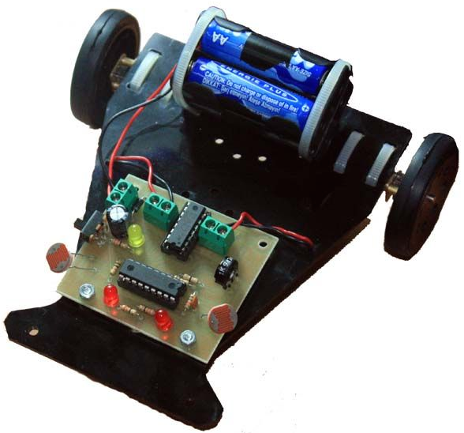

PROJENİN AMACI
Bu projede, belirlenen bir yol güzergahına uygulanan, belirlenen yoğun bir kokuyu(gazı) takip eden robot tasarımı yapmaktır.

Slide 3
BİRİNCİ YARIYIL HEDEFLERİ
Robotun belirlenen kokuyu takip edebilmesi için robotta kullanılacak sensör sayısı, tipi ve mikroişlemci belirlenecektir.
Seçilen koku sensörlerinden elde edilecek verinin yapısına göre mikroişlemcinin yapması gereken hesaplamalara ilişkin çözümler elde edilecektir.

Slide 4
İKİNCİ YARIYIL HEDEFLERİ
Hedef koku için koku sensörlerinden elde edilen işaretlerin testleri yapılacaktır.
Tüm makine, yazılım ve donanım olarak çalışır biçimde tamamlanacaktır.

Slide 5
KOKU TAKİP ROBOTU AKIŞ DİYAGRAMI
BAŞLA
Spiral çizerek hedef kokuyu bulmaya çalış.
Hedef koku algılandı mı?
HAYIR
EVET
Hedef kokuyu takip et
Koku yoğunluğu istenen değere ulaştı mı?
HAYIR
EVET
Koku takibini bitir
DUR

Slide 6
Tasarımda Kullanılacak Başlıca Birimler
Koku (Gaz) sensörü (Figaro TGS2620)
Mikroişlemci (16F877A)
Koku takibi için dc motorlu araç

Slide 7
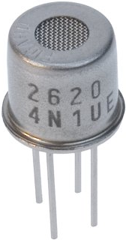
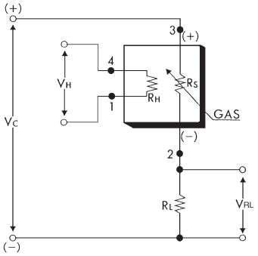
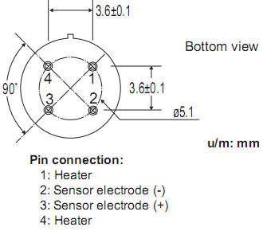
KOKU (GAZ) SENSÖRÜ
İlk olarak 1968 yılında Japonya'da üretilip kullanılmaya başlanmıştır. Bu tip sensörlerin dünyadaki en büyük üreticisi Japon Figaro Inc. firmasıdır. Kullanacağımız sensör, Figaro TGS2620 modelidir. En hassas olduğu gaz, etil alkol’dür.

Slide 8
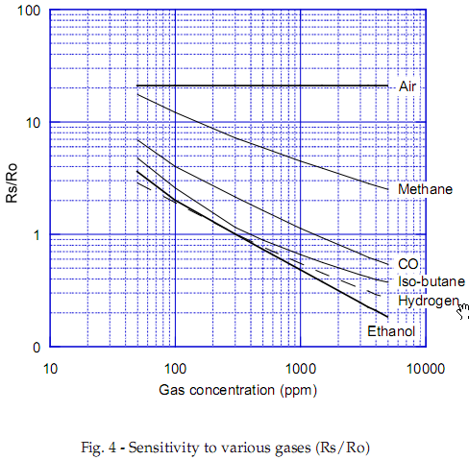
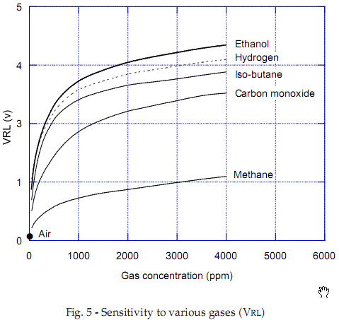
Üstteki grafikte sensörün, farklı gazlara karşı gösterdiği direnci göstermektedir. Buradan da anlaşılacağı gibi sensör en az Etanol’e (Etil Alkol) direnç göstermektedir.
Alttaki grafikte ise, sensörün algıladığı farklı gazların oranına göre çıkış üzerinden okunacak olan gerilim değerinin gösterimidir.
Ek : ppm(parts per million)

Slide 9



SENSÖRÜN ÇALIŞMA PRENSİBİ
Orijinal konumda yarı iletken malzeme (genellikle SnO2(Kalaydioksit)) yüzeyinde serbest elektron bulundurur ve elektriksel olarak iletken konumdadır.
Ancak, hava ile temas ettiğinde, duyar eleman oksijen atomlarını tutar ve daha sonrada elektronlar bağlanır. Bunun sonucu olarak da elektriksel iletkenlik azalma eğilimi gösterir.
Duyar eleman, indirgeyici muhtelif gaz/buhar karışımları ile karşılaştığında oksijen ve elektronlar serbest konuma geçerek tekrar elektriksel iletkenlik yükselir.

Slide 10
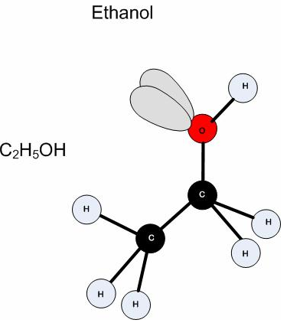
HEDEF KOKU (C2H5OH)
Ölçülen koku yoğunluğu, koku içindeki kimyasal konsantrasyonuna (ppm) bağlıdır.
Sensörlerin çevreden topladıkları sinyaller, elektronik sistemler yoluyla ikili kodlara dönüştürülür ve bir bilgisayara gönderilir.

Slide 11
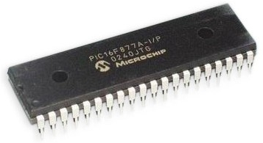
MİKROİŞLEMCİ (16F877A)
Burada mikroişlemcinin görevi; sensörden aldığı analog sinyali, kendisine entegre olan ADC yardımıyla, dijitale çevirmektir. Buradan elde ettiği sonuca göre yazılım yardımıyla gerekli işlemleri yaparak, robota yön verecektir.

Slide 12
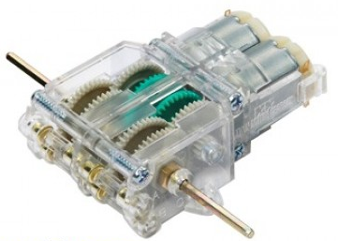
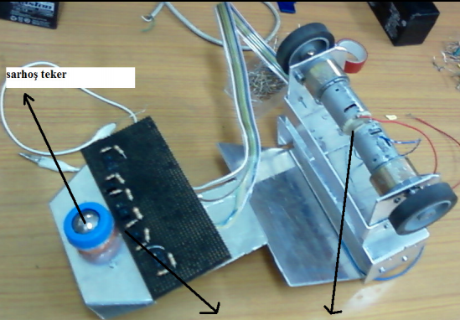
KOKU TAKİP ROBOTU
Mikroişlemciden gelecek olan komutlara göre, hareketini gerçekleştirecektir. Robota yön verme işlemini ise, sağ veya sol motorunun çalışma hızına göre yapacaktır. Öndeki teker boştadır.

Slide 13
KAYNAKÇA
http://www.figarosensor.com/products/2620pdf.pdf
http://ww1.microchip.com/downloads/en/devicedoc/39582b.pdf
http://www.sinerjiyangin.com/files/gaz_dedektorleri.pdf
http://www.gazalarm.com/teknik/default2.htm

Slide 14
DİNLEDİĞİNİZ
İÇİN
TEŞEKKÜRLER…

